Slide 1
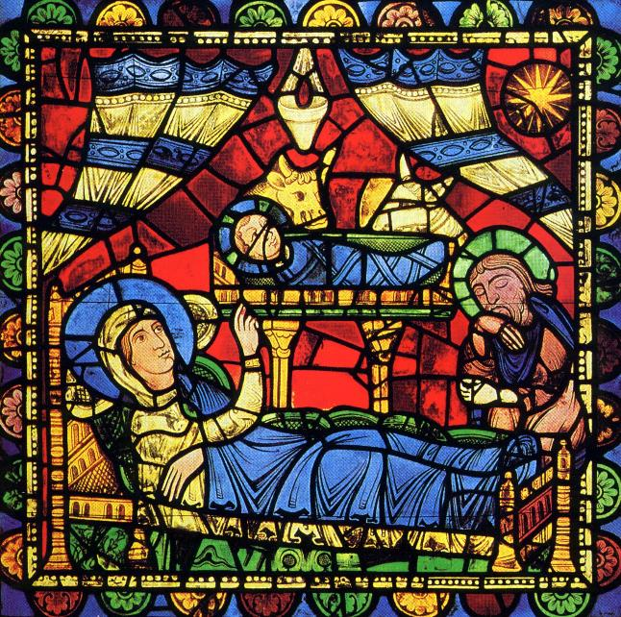
HABITER
Présentation du module Porte Parole
Le vitrail de « La Nativité »
Cathédrale de Chartres Vers 1150

Slide 2
VISÉES THÉOLOGIQUES
Vivre le mystère de l’incarnation
et reconnaître
dans l’enfant de la crèche
le Ressuscité,
Dieu fait homme,
toujours présent aujourd’hui
dans le signe de son pain.

Slide 3
OBJECTIFS
Préparer Noël.
Approfondir les textes de la Nativité.
Lire ensemble le vitrail de la Nativité de la cathédrale de Chartres.

Slide 4
LES TEXTES DU NOUVEAU TESTAMENT
Luc 1, 26-38 Annonciation
Luc 2, 1-14 Les bergers
Matthieu 2, 1-18 Les mages

Slide 5
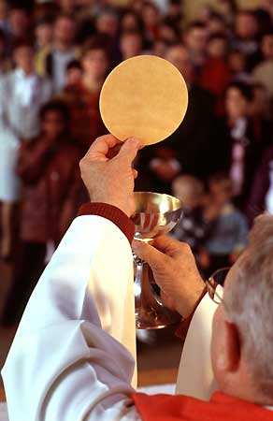
FÊTES ET SACREMENTS
Module particulièrement bien adapté :
au temps de l’Avent et de Noël
à une initiation à l’Eucharistie et à sa liturgie

Slide 6
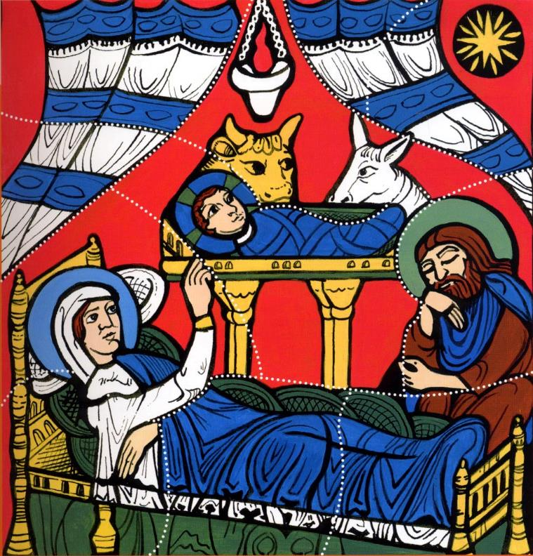
PETITE ENFANCE
Fiches pédagogiques
Activités créatrices :
Lecture du vitrail
Réalisation d’un vitrail
Puzzle
Démarche spirituelle :
Une célébration

Slide 7
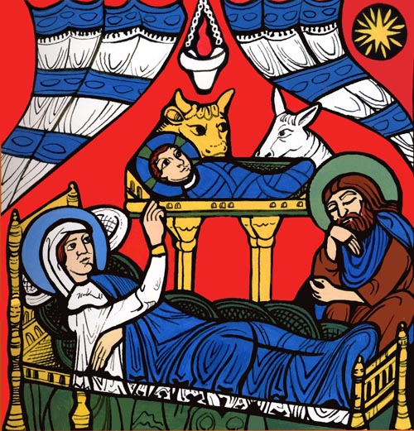
ENFANCE
Fiches pédagogiques
Activités créatrices
Questionnement sur les textes de l’annonciation et de la Nativité
Lecture d’un vitrail de la cathédrale de Chartres
Démarche spirituelle :
Une célébration de Noël
Veillée de Noël
avec le vitrail

Slide 8
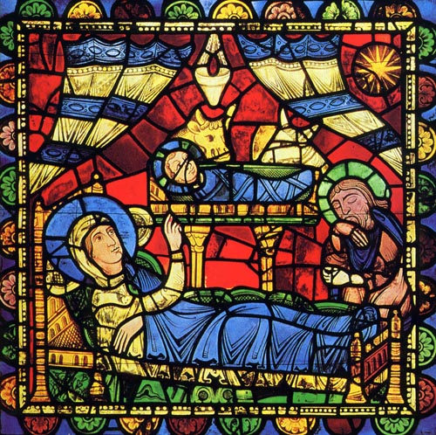
Adolescence
Fiches pédagogiques
Catéchèse
Questionnement sur les textes de l’annonciation et de la Nativité
Lecture d’un vitrail de la cathédrale
Culture religieuse :
Recherche iconographique sur le thème de l’Annonciation , de Noël
Démarche artistique : littérature, musique, cinéma...

Slide 9
Adolescence
Fiches pédagogiques
Formation humaine
Plusieurs pistes à approfondir : en relation
avec le texte de l’Annonciation :
  Partage sur le thème de la famille : mariage, fiançailles, sexualité, naissance…
  sur le thème de la confiance, du service…
en relation avec le texte de la Nativité :
  Partage sur thèmes divers à partir des différents personnages du récit.

Slide 10
FORMATION D’ADULTES
Lecture d’un vitrail de la cathédrale de Chartres
Re-découverte des textes de la Nativité
Lecture chrétienne pour aujourd’hui

Slide 11
FORMATION D’ADULTES
Lecture au plus près
et questionnement des récit de l’Annonciation
et de Nativité Rapprochements bibliques
Lecture chrétienne

Slide 12
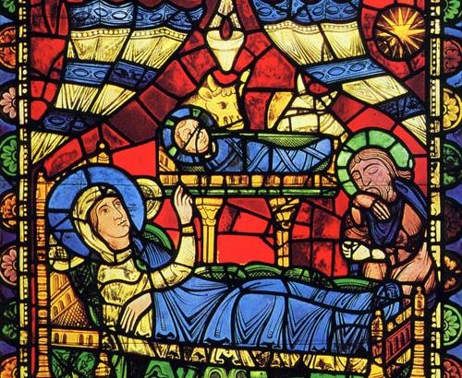
Méditation de Saint-Ambroise
L’enfant au visage d’homme n’est pas Jésus, mais c’est le visage de l’humanité toute entière enfantée par Marie. Marie n’est pas la jeune fille de Palestine devenue mère, mais c’est la femme qui nous a enfantés. Ce vitrail ne représente pas la crèche que vous installez pour Noël dans vos maisons, il s’adresse au monde pour expliquer le destin de l’homme créature de Dieu, portée par Marie. Ce que vous avez tendance à oublier aujourd’hui.
Marie ne nous montre l’enfant Jésus, elle nous montre l’humanité qui repose sur l’autel du sacrifice, cette humanité sans cesse crucifiée comme Jésus l’a été et l’est encore chaque jour par l’attitude cruelle des hommes envers leurs frères.
L’âne représente l’obéissance, le bœuf la force et Joseph la sagesse. Les trois règles qui doivent conditionner la vie des hommes sur terre. Le rideau qui s’entrouvre indique le passage obligé pour entrer dans le paradis, royaume de Dieu , Jérusalem céleste.

Slide 13
Méditation de Saint-Ambroise
Les piliers représentent la force l’Eglise qui conduit cette humanité vers le Royaume, mais elle est loin d’avoir accompli sa mission. Ce vitrail n’est pas le vitrail de la nativité, mais celui de l’incarnation divine qui passe par Marie avec la sagesse de Joseph.
Amen, la crèche de Noël ne doit contenir que Jésus, Marie, Joseph et les bergers signe de la simplicité de l’incarnation. Aucune majesté ne doit entourer la scène. Noël n’est pas l’origine mais la catéchèse unique de l’origine qui est la résurrection. Tout passe et part de la résurrection. Noël est le logos du destin fantastique de celui qui s’incarne chaque jour.
« C’est Noël sur la terre chaque jour
Car Noël O mon frère c’est l’Amour.”

Slide 14

Réalisation Catéchese Par la Parole avec les textes du module Habiter
Collection Porte Parole

